Slide 1
Telemedicina rendszerek, végponti mérőkészülékek
2009.
Vass Dezső, Sándor Tamás

Slide 2
Egészségügyi szereplők
• Alapellátás: (kb. 5500 praktizáló háziorvos,
6-8 háziorvosi IT szolgáltató)
• Kórházi (HIS) és szakellátás: ~200 kórház/klinika, ~8 kórházi IT szolgáltató
• Orvosi eszköz gyártók: (folyamatosan bővülő termékkör és terület)
• Tartalomszolgáltatók: (4-5 webes tartalomszolgáltató)
• Gyógyszergyártók: (valósidejű adatok alapján történő gyógyszerfejlesztések)
• Kormányzati szektor: (prevenció, egészségügyi problémák kezelése)
• Állami szervek (OEP, ÁNTSZ): (folyamatos ellátás es felügyelet biztosítása)
• Távközlési szolgáltató: (adatátvitel, IT háttér biztosítása)
• Lakosság: (kortörténet, leletek tárolása)

Slide 3
eHealth
Az egészségügy információ technológiával támogatott folyamatainak összessége:
Elektronikus egészségügyi nyilvántartások
Távorvoslás
Egészségügyi ügyfél informatika
Egészségügyi tudásmenedzsment
Virtuális egészségügyi csoportok
mHealth, mobil egészségügyi megoldások
Orvosi kutatási célok
Egészségügyi információs rendszerek

Slide 4
Telemedicina rendszerek
Telecare,
Telemonitoring,
Personal Health Systems, PHS
Ambient Assisted Living (AAL)

Slide 5
mHealth
Az orvosi és közegészségügyi folyamatok mobil eszközökkel (mint pl. mobiltelefon, PDA-k, stb.) történő támogatása.
Alkalmazási területek:
  Az oktatás és a képzés
  Adatgyűjtés (a közegészség vagy klinikai területen)
  Távmegfigyelés
  Kommunikáció és az egészségügyi dolgozók képzése
  Betegségmegfigyelés és járványügyi járványok kitörésének észlelésére követés (malária, HIV / AIDS, a tuberkulózis, a madárinfluenza, a krónikus betegség-esp. Cukorbetegség)
  Diagnosztika és kezelés támogatása

Slide 6
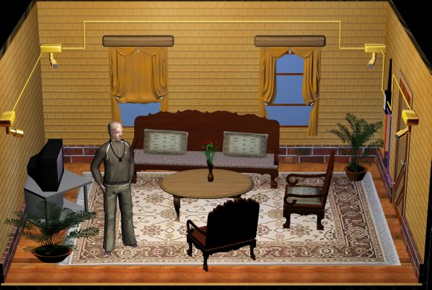
AAL
Személyeket körülvevő rendszerekkel támogatott életvitel (Ambient Assisted Living; AAL)
BAY-IKTI: BATSY

Slide 7
Megoldatlan e.ü. problémák
Különböző helyen keletkező adatok nagyobb részben még „lábon” jutnak el egyik intézményből a másikba
Infokommunikáció az egészségügyben: főleg szigetszerű alkalmazások
Ismételt vizsgálatok
Várakozás, adatvesztés
Otthon monitorozás hiánya
Otthoni rehabilitáció támogatás hiánya
A finanszírozás …

Slide 8
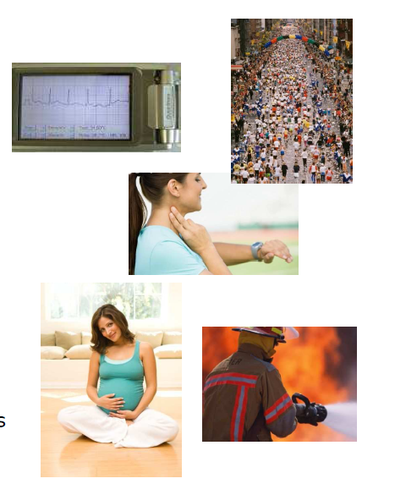
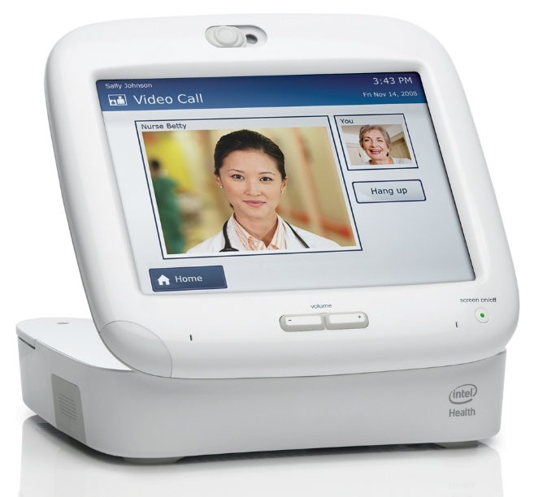
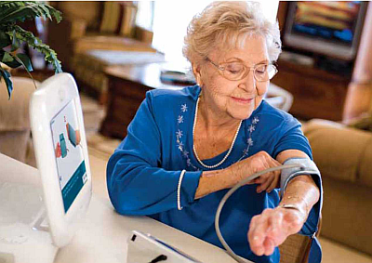
Megoldás: Telemedicina

Slide 9
IKIR: Intézményközi Információs Rendszer (HEFOP 4.4)
Eltérő informatikai rendszerek összekapcsolása (IKIR)
– Kórházak
– Háziorvosok
– Egészségügyi tartalomszolgáltatások
– Állami szervek (OEP, ÁNTSZ)
– Lakosság!!
Páciensek adatainak elektronikus formában történő továbbítása (MSZ!)
Gyors, egyszerű és azonnali hozzáférés bármely
szereplő számára
Legújabb mobilkommunikációs technológia alkalmazása

Slide 10

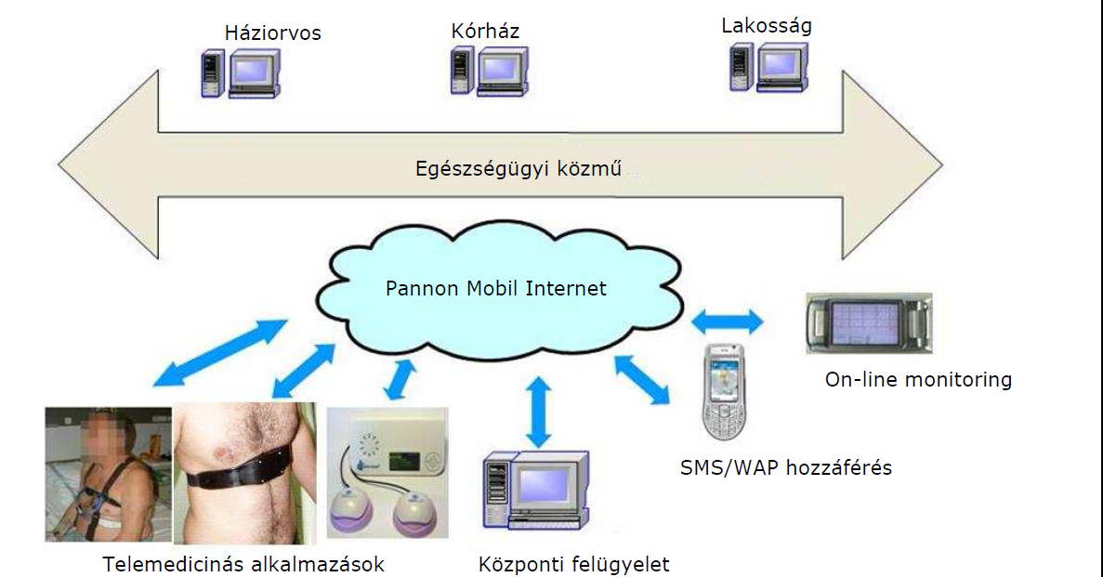
Példa: Pannon Mobil EKG

Slide 11
Segélynyújtó rendszer
Az egyedül élő idős, beteg emberek felügyeletét, és részükre történő segítségnyújtást a jelzőrendszeres házi segítségnyújtás elnevezésű, a szociális törvény (1993 évi III.tv 59§/A 1/b, 65§ ) „jelzőrendszeres házi segítségnyújtás”) meghatározott készülék biztosíthatja.
  a segítségkérés (az idős ember szándékától függhet vagy attól független lehet)
  segítségnyújtás

Slide 12
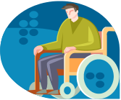
Segélynyújtó rendszer
diszpécserközpont
segítségkérés
információ
segítségnyújtó
megtörténik a segítségnyújtás

Slide 13

Segélynyújtó rendszer
433
MHz
Segélyhívó
információ (SMS)
segítségnyújtó
visszahívás
megtörténik a segítségnyújtás

Slide 14
Segélynyújtó rendszer
1
segítség
nyújtók
Segélyhívó
2
távirányító
3
nyomógomb
lakás vagy
ház
4

Slide 15
Otthonápolás – otthoni monitorozás
Otthoni monitorozás megszokott
  Cukorbetegség
  Véralvadásgátló terápia
  Hirtelen csecsemőhalál
Ismert előnyök
  Költséghatékony
  Betegkímélő
Gyakrabban előforduló nehézségek
  Eszközök ára
  Finanszírozás
  Mérések megbízhatósága
  Orvosi felügyelet

Slide 16
Otthonápolás – otthoni monitorozás
Alkalmazása indokolt
  Kardiológiai eseményen átesett betegek utógondozása:
    Heveny szívizominfarktus
    Szívelégtelenség
  A beteg már nem igényel kórházi ellátást, de állapotának, életmódjának, főbb vitális paramétereinek nyomon követése szükséges.
Otthoni monitorozás főbb feltételei:
  Együttműködésre képes beteg
  Egyszerűen alkalmazható mérőeszközök
  On-line adatkapcsolat
  Családorvosi együttműködés
  Szakorvosi kontroll

Slide 17
Otthonápolás – otthoni monitorozás
Főbb mérhető paraméterek:
  EKG,
  HR
  Vérnyomás
  Légzés funkciós értékek, Spirométer
  SpO2 (az artériás vér oxigén telítettsége)
  Testsúly,egyensúly
  Vércukor
  Testhőmérséklet

Slide 18
Otthoni monitorozás - workflow
Javaslat az otthoni megfigyelésre
  Szakorvos
  Családorvos
Beteg felvétele az otthonápolási rendszerbe
  Beteg adatainak felvétele a portálra
  Üzenetfogadó családtagok, ápolók, orvosok felvitele
  Monitorozási napirend felprogramozása
  Figyelmeztetési limitek beállítása
Készülék használat betanítása
  Eszközök használatának bemutatása
  Használat betanítása (időigényes, ápoló)
Készülékek átadása és beüzemelése
Mérési eredmények folyamatos rögzítése, értékelése

Slide 19

Végponti eszközök kommunikációja
IP (Internet kapcsolat)
USB
Wireless
  GSM
  Bluetooth
  Zigbee
Continua Health Alliance
BodyMedia,
Cisco Systems,
GE Healthcare,
IBM,
Intel,
Kaiser Permanente,
Medtronic,
Motorola,
Nonin Medical,
Omron Healthcare,
Panasonic, Partners HealthCare,
Polar Electro,
Royal Philips Electronics,
RMD Networks,
Samsung Electronics,
Sharp,
The Tunstall Group,
Welch Allyn,
ZensysBodyMedia,
Végponti eszközök kommunikációjának szabványosítása

Slide 20
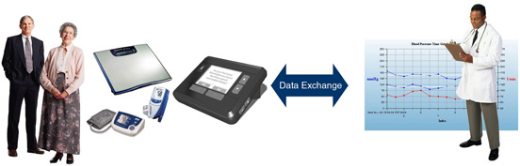
Otthonápolási központi egységek
Főbb funkciói:
  Kommunikáció a végponti eszközökkel
  Kommunikáció a központi adatgyűjtő egységgel
  Kommunikáció a beteggel (űrlapok, alkalmazások)
  Betegazonosítás
  Segélyhívás

Slide 21
Mobil EKG
szívműködésének (EKG-jának) hosszú távú (akár heteken, hónapokon keresztüli) folyamatos megfigyelését függetlenül attól, hogy a beteg éppen hol tartózkodik.
Ha a beteg szívműködése akár csak 10 másodpercig eltér a normálistól, akkor ez a szolgáltatás képes arra, hogy erről SMS-ben figyelmeztesse az eszköz viselőjét, az orvosát, vagy esetleg hozzátartozóit, és igény esetén a beteg pontos tartózkodási helyét is megadja.

Slide 22
Mobil EKG
Előnye:
  A Mobil EKG használatával elkerülhető, vagy lerövidíthető a kórházi kezelés
  hosszabb ideig tartó vizsgálat (mivel az eszköz viselése kényelmes, nem akadályozza a beteget mindennapi tevékenysége során)
  Gyakori vizsgálatok szükségessége, utazás (helyette állandó kontroll)

Slide 23
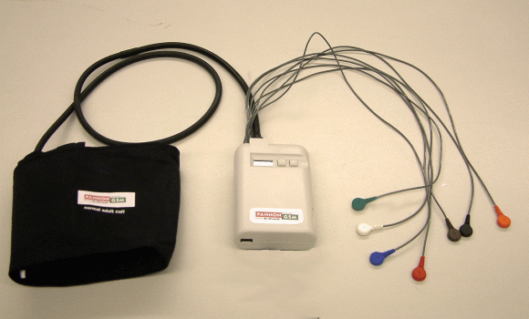
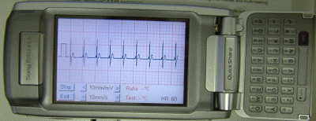
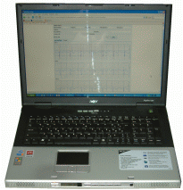
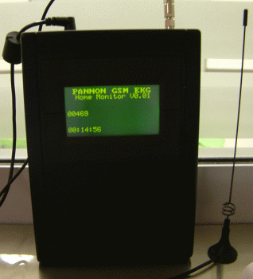




Az otthon-monitorozás készülékei
EKG és vérnyomásmérő:
Mobiltelefon:
PC:
Bluetooth
Központi mérés-adatgyűjtő (GSM) eszköz:
Pannon Mobil EKG
Internet
GPRS
Portál

Slide 24
Köszönöm a figyelmet, várom a kérdéseket!
?
Vass Dezső
osztályvezető
Bay Zoltán Alkalmazott Kutatási Közalapítvány
Logisztikai és Gyártástechnikai Intézet
vass.dezso@bay-logi.hu

